Slide 1


Ingeniería de Soluciones con IA
Agente de despacho y rutas
Transportes Cordillera
Integrantes: Fabián Armijo y [Nombre del segundo integrante]
Docente: [Nombre del docente]
Notes:
PRESENTA: Fabián Armijo (≈ 20 s). Nos presentamos y decimos de qué trata el proyecto en una frase: «Es un agente de inteligencia artificial que ayuda a organizar el reparto diario de una empresa de transporte, y cambia su plan cuando algo sale mal».

Slide 2
El proyecto en síntesis
Nuestro problema
Nuestra propuesta
Los pedidos se asignan a mano a los camiones.
Una avería, un cliente VIP urgente o una entrega fallida descuadran el día.
Se pierde el contexto y los clientes no reciben avisos a tiempo.
Un agente de IA que entiende mensajes escritos con palabras normales.
Reorganiza las entregas, avisa a los clientes y recuerda lo ocurrido.
Pide ayuda a un supervisor cuando no puede resolver.
5
25
10
100 %
camiones
pedidos al día
clientes
datos inventados
Notes:
PRESENTA: Fabián (≈ 40 s). Problema: en Transportes Cordillera, ficticia, los pedidos se asignan a mano y cualquier imprevisto descuadra el día. Propuesta: un agente que entiende mensajes simples y cambia el plan. Aclarar que todos los datos son inventados.

Slide 3
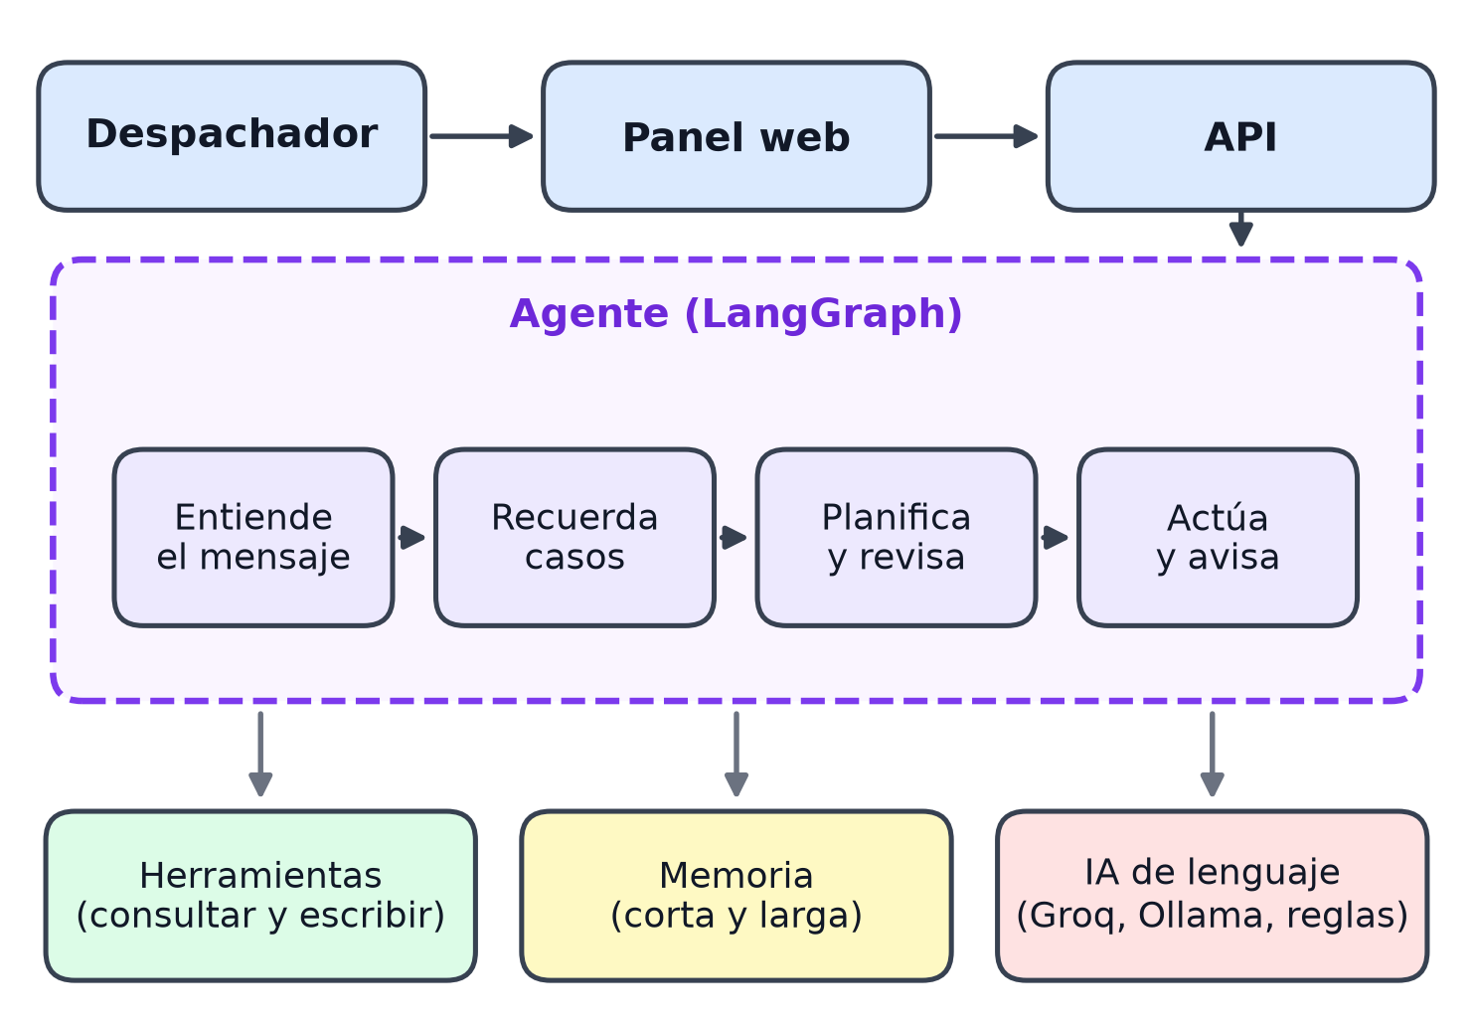
Las piezas del sistema
1
Panel web
El despachador escribe lo que ocurrió.
2
Agente
Entiende, recuerda, planifica y avisa.
3
Apoyos
Herramientas, memoria y modelo de lenguaje.
Notes:
PRESENTA: Fabián (≈ 40 s). Seguir el dibujo de arriba hacia abajo: la persona usa un panel web, el panel habla con una API, y la API entrega el mensaje al agente. El agente usa herramientas para consultar y escribir, una memoria y un modelo de lenguaje. Mencionar que el modelo se puede cambiar: Groq en la nube, Ollama en el computador o modo sin IA.

Slide 4
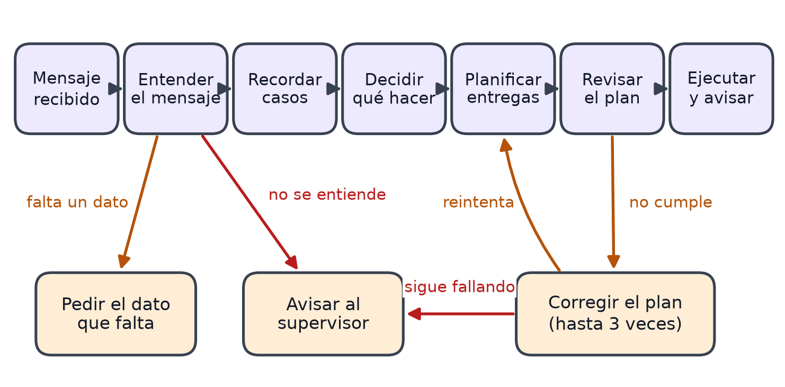
Cómo decide el agente
La decisión importante la toman reglas claras y verificables.
La IA solo interpreta mensajes y redacta avisos.
Si falta un dato, lo pregunta
Sin solución, avisa a un supervisor
Notes:
PRESENTA: Fabián (≈ 40 s). El mensaje pasa por pasos: entender, recordar, decidir, planificar, revisar y ejecutar. En el camino hay decisiones: si falta un dato lo pregunta, si no entiende avisa a un supervisor, y si el plan no cumple las reglas intenta corregirlo hasta tres veces. Idea fuerza: las decisiones importantes las toman reglas verificables, no la IA.

Slide 5
Herramientas del agente
1
2
3
Consultar
Escribir
Razonar
Flota y pedidos del día
Tráfico y perfil del cliente
Casos pasados y políticas
Asignar entregas a camiones
Hojas de ruta y avisos
Registrar lo ocurrido
Entender el mensaje
Comprobar que camiones y pedidos existen
Redactar avisos
Más de veinte herramientas en total
Ejemplo: no se asigna una entrega si el camión no soporta el peso.
Notes:
PRESENTA: Compañero/a (≈ 30 s). Hay tres tipos de herramientas: las que consultan datos, las que escriben (asignar, crear hojas de ruta, avisar) y las que ayudan a razonar. Ejemplo concreto: asignar entregas falla si el camión no soporta el peso.

Slide 6
Memoria: corta y larga
Memoria corta · la jornada
¿Qué tan parecido es un mensaje a un caso pasado?
Guarda lo ocurrido en el día.
Sigue ahí aunque se reinicie el programa.
Con 3 cambios en un día, avisa que la jornada está inestable.
Memoria larga · casos pasados
Busca por significado, no por palabras exactas.
Un caso se acepta si supera el 60 % de parecido.
Notes:
PRESENTA: Compañero/a (≈ 40 s). Memoria corta: lo que pasó hoy, y sigue disponible si se reinicia. Con tres cambios en el día el agente avisa que la jornada está inestable. Memoria larga: busca casos pasados por significado. En el gráfico: mensajes parecidos a casos reales superan el 60 %; un texto sin relación queda en 54 % y se descarta. Por eso el umbral es 60 %.

Slide 7
Planificación y decisiones
Situación | Qué hace el agente
Avería de un camión | Lo saca del plan, reparte sus entregas y avisa a los clientes.
Cliente VIP urgente | Sube el pedido a prioridad máxima y reordena la ruta.
Entrega fallida | 1.ª vez: reintenta. 2.ª vez: pasa al supervisor.
Mensaje confuso | Pide el dato que falta. No inventa información.
Puntaje de urgencia
Sube si el cliente es VIP.
Sube si el pedido tiene prioridad alta.
Sube si queda poco tiempo en su ventana horaria.
Nunca se supera el peso máximo de un camión.
Notes:
PRESENTA: Compañero/a (≈ 40 s). Cada pedido recibe un puntaje de urgencia que sube si el cliente es VIP, si tiene prioridad alta o si queda poco tiempo. A la derecha, qué hace el agente en cada situación. Remarcar: en la entrega fallida no insiste: al segundo intento pasa el caso a un supervisor.

Slide 8
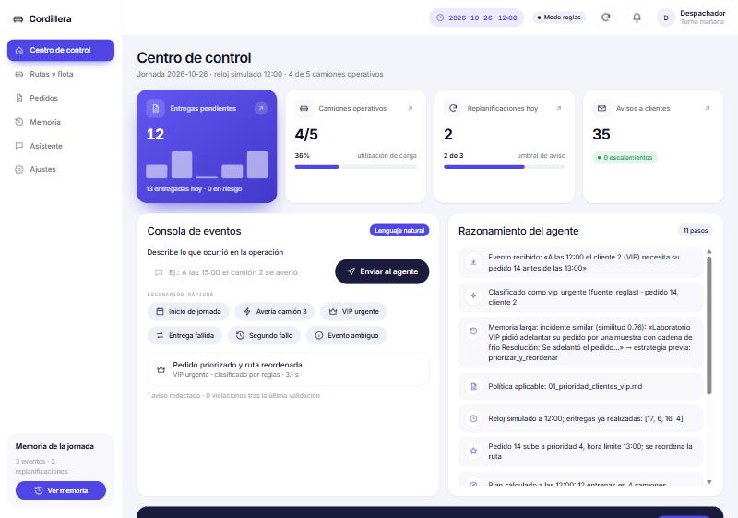
Demostración en vivo
1
Inicio de jornada
Planifica los 25 pedidos
2
Avería del camión 3
Reasigna sus entregas
3
Cliente VIP urgente
Pedido 14 antes de las 12:00
4
Entrega fallida
Reintento y escalamiento
5
Mensaje confuso
Panel web del agente (captura real)
Pide datos; no inventa
Notes:
PRESENTAN: los dos (≈ 2 min). Abrir el panel en http://127.0.0.1:8000 (ya iniciado con python -m uvicorn api.main:app --port 8000). Orden: 1) «Inicio de jornada». 2) «Avería camión 3»: mostrar que el camión queda en rojo y el razonamiento paso a paso. 3) «VIP urgente». 4) «Entrega fallida» y luego «Segundo fallo». 5) «Evento ambiguo». Si falla internet o Groq: el modo «Reglas» funciona sin conexión. Plan B: video de respaldo.

Slide 9
Resultados y pruebas
57
9
20+
$0
pruebas automáticas, todas pasan
escenarios con evidencia paso a paso
herramientas del agente
costo: todo gratuito
Escenario | Resultado comprobado
Avería a las 11:00 | 9 entregas hechas, 16 reasignadas y ninguna en el camión averiado.
Cliente VIP urgente | El pedido 14 llega a las 12:00, dentro de su hora límite.
Entrega fallida | 1.er fallo: reintento. 2.º fallo: pasa a un supervisor.
Notes:
PRESENTA: Compañero/a (≈ 30 s). Datos clave: 57 pruebas automáticas que pasan, 9 escenarios con evidencia guardada en el repositorio, más de veinte herramientas y costo cero. Los tres resultados de la tabla salen de los escenarios del repositorio (carpeta docs/evidencia).

Slide 10
Un hallazgo que cambió el diseño
Mensaje: «Cliente ausente en el pedido 8»
Modelo pequeño (IA sola)
Con reglas de seguridad
Entendió: «inicio de jornada»
Habría replanificado todo el día.
→
Entendió: «entrega fallida»
Solo reprograma ese pedido.
1
2
3
Las reglas claras tienen prioridad sobre la IA.
Se comprueba que los camiones y pedidos existan.
Los avisos de la IA se revisan antes de enviarse.
Notes:
PRESENTA: Fabián (≈ 40 s). Prueba real con el modelo pequeño que corre en el computador (Qwen2.5 de 1,5 mil millones de parámetros): confundió «cliente ausente» con «inicio de jornada», lo que habría replanificado todo el día. Lo corregimos con tres medidas y cada una tiene una prueba automática. Esto justifica que las decisiones críticas las tomen reglas y no la IA.

Slide 11
¿Por qué estos componentes?
Componente | Dato que lo respalda
LangGraph | El flujo tiene 4 decisiones y su estado se conserva si se reinicia el programa.
Reglas + IA | El modelo pequeño confundió un mensaje; las reglas lo corrigieron.
Groq y Ollama | El computador tiene 7,9 GB y no tiene tarjeta gráfica: se usa la nube o un modelo pequeño.
Memoria por significado | Casos parecidos: 57 % a 77 %. Texto sin relación: 54 %. Umbral: 60 %.
Bases de datos livianas | SQLite y ChromaDB funcionan en cualquier computador, sin servidores.
Notes:
PRESENTAN: los dos (≈ 40 s). Cada integrante explica con sus propias palabras por qué eligió su parte, apoyándose en el dato de la columna derecha. Preguntas probables: ¿por qué no dejar todo a la IA? (hallazgo); ¿qué pasa si falla internet? (modo Ollama o reglas); ¿cómo se evita que invente un camión? (se valida contra la base de datos); ¿cómo escala? (más camiones = más datos, mismo flujo).

Slide 12
Límites y próximos pasos
Límites de hoy
Próximos pasos
Datos, mapas y tráfico simulados.
Cada camión hace una sola carga al día.
Los avisos a clientes se simulan.
El modelo pequeño usa mal las herramientas.
Conectar mapas y tráfico reales.
Enviar avisos reales por correo o mensaje.
Usar un modelo más grande (Groq).
Probar con datos reales de una empresa.
Notes:
PRESENTA: Compañero/a (≈ 20 s). Ser honestos con los límites: es un ejercicio con datos inventados. Los próximos pasos son conectar mapas y mensajes reales y probar con datos reales.

Slide 13


¡Gracias!
¿Preguntas?
Notes:
PRESENTAN: los dos (≈ 10 s). Agradecer y abrir la ronda de preguntas (10 minutos). Tener abierto el repositorio y el panel por si piden mostrar código o el razonamiento paso a paso.

